Slide 1

The Power of Speaking;
Motivasi, Methodologi dan Seni Berpidato
Imam Mahdi, S.IP,.M.A

Slide 2
Ini AKIBAT TIDAK PAHAM METODE
Salah metode 1
Salah metode 2
Salah metode 3

Slide 3

Teknik Berpidato
Prakteklah tanpa memikirkan teori
Jangan memikirkan apa yang ada dalam pikiran orang lain.
Mulailah praktek bicara dari lingkungan paling kecil

Slide 4

How To Write Good Text??
1. Menemukan Ide dan Gagasan
2. Langkah Membuat Teks
3. Meramu Teks
4. Menambah Unsur Seni Dalam Teks

Slide 5
pembukaan
Di awal pertemuan kita pada kesempatan kali ini.Adabaiknya kita berserah diri pada penguasa langit dan bumi. Sebab Dialah yang menjadikan kita dari tanah yang berwarna-warni. Sehingga ada yang kulitnya hitam, putih, kuning, tentu hal ini jauh membuat hidup lebih terasa bervariasi.
Salawat dan salam buat Nabi besar kita Muhammad saw. yang telah berhasil membawa umat manusia dari kegelapan menuju terang benderang. Menjadikan kehidupan di dunia lebih berarti dan bermakna. Tercerahkan oleh setitik embun di pagi buta, membasahi wajah Sang Hamba.

Slide 6
Awal isi pidato
Sudah hidup lebih dari 15 abad lamanya. Tidak seorang pun mampu untuk menandinginya. Jangankan mengubah secara total sedikit saja tak ada orang yang bisa mengutak-atiknya. Dia sangat antik, lebih antik dari barang di museum, dia terawat dan terjaga walau tidak dihiasai oleh keramik dan kaca. Janjinya tidak akan pernah mati, sampai bumi ini luluh lantak. Dialah kitab suci Al Quran, memberikan kehidupan, memberikan inspirasi, bahkan menjadi pedoman sejati bagi mukmin yang benar-benar mencari rida Ilahi.

Slide 7

Ironis, Pidato tidak Didengarkan
Pidato Presiden
2. Pidato Jokowi
3. Ceramah Ustad
4. Persentasi di kelas

Slide 8

Mari Kita Bandingkan Dengan Tokoh Ini?
KH. Zainuddin MZ
Soekarno
Bung Tomo
Obama
Demosthenes
King Louis VI
Churchill

Slide 9
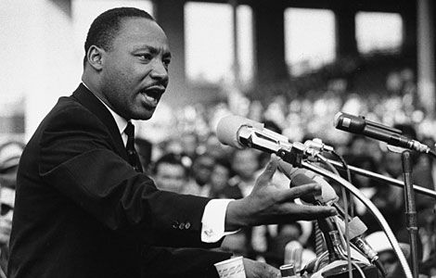
Apa yang Kita Bayangkan???
Hebat…
Luar Biasa..
Fantastic..

Slide 10
Bayangkan saja!!!!
Dengan sebuah pidato menggagalkan sebuah perang saudara di AS.
Dengan Sebuah Orasi, Warga Inggris terhindar dari stress masal..
Dengan sebuah pidato, AS mempunyai perusahaan baca yang terbesar di dunia
Dengan sebuah pidato, Tembok berlin bisa diruntuhkan
Dengan Pidato, kita berjuang menjadi negara merdeka
Dengan sebuah pidato, Hitler menjadi presiden

Slide 11
Mungkinkah kita melakukan hal yang sama????
99 % kita bisa…..
99% orang sukses bukan bawaan dari takdir
99% orang sukses karena mau belajar dari pengalaman
99% orang hebat bukan karena faktor keturunan
99% orang terkenal bukan karena, kegantengan dan fisiknya….

Slide 12
Mereka juga Pernah Gagal
Demosthenes (Kegagapanya dalam Berbicara)
King Louis VI (Pidatonya Buat Orang Pesimis)
Churchill (Lupa Teks)
Vance (Jatuh dari Podium)

Slide 13
Lalu bagaimana dengan Kita?
Adakah yang gagap?
Adakah yang jatuh dari podium?
Adakah yang mengira mereka secara tiba-tiba jadi orator?
Mereka hebat karena garis takdir???

Slide 14
Kita punya potensi lebih besar untuk menjadi orator dari pada mereka yang namanya terkenal dan besar…

Slide 15
Apa yang Mereka Lakukan??
Belajar dan Belajar
Memasukkan Krikil dalam Mulut
Nyepi ke dalam Goa
Belajar dengan Guru
Melihat dan Mendengar Pengalaman Orang Lain
Teriak-Teriak Tengah Malam
Teriak-Teriak di Pasar

Slide 16
Artikulasi Dan Bahasa Tubuh??
Dilarang Flat
Empowering Word
Menghadirkan Audiens
How to Confidence

Slide 17
Evaluation of speaking
Menakar Suara dan Bahasa Tubuh
Kritiklah Pidatomu

Slide 18
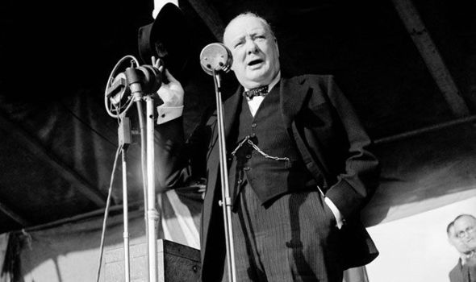
Master of Public Speaking

Slide 19
Ingin belajar lebih lanjut??
……………………Harus rela berkorban

Slide 20
Wassalamualaikum wr wb

